Slide 1
인물 퀴즈
ⓒ 2026. Sunday Play

Slide 2

STEP 1.
규칙
팀별로 화면을 바라보며 가로로 나란히 섭니다.
STEP 2.
한 명씩 인물 사진이 나타납니다.
3초 안에 맞추면 성공, 틀리면 탈락!
STEP 3.
끝까지 살아남은 팀이 우승!

Slide 3
팀을 나눠주세요!

Slide 4
인물 퀴즈
ⓒ 2026. Sunday Play

Slide 5
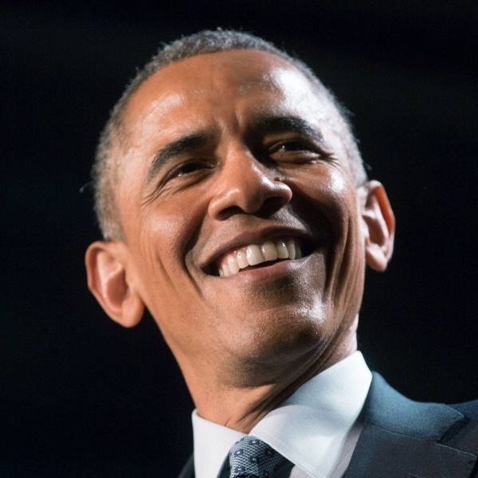

Slide 6
오바마

Slide 7
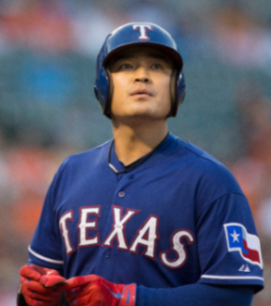

Slide 8
추신수

Slide 9
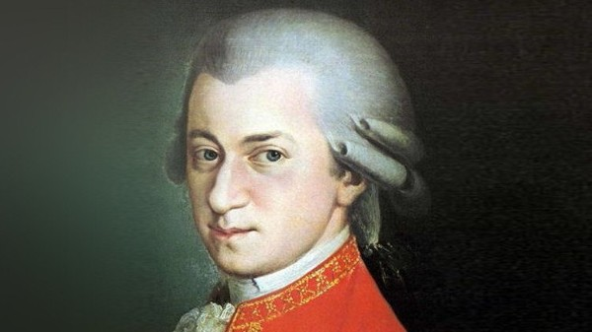

Slide 10
모차르트

Slide 11
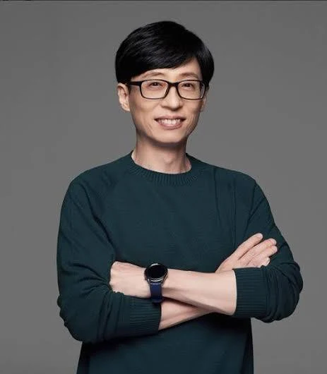

Slide 12
유재석

Slide 13
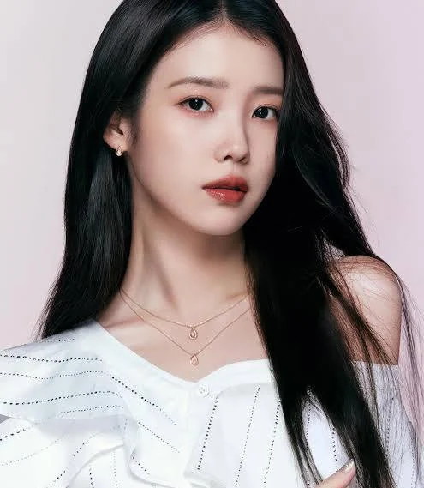

Slide 14
아이유

Slide 15
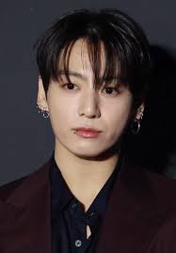

Slide 16
BTS 정국

Slide 17
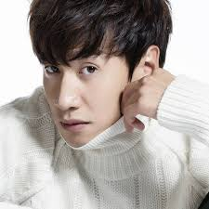

Slide 18
이광수

Slide 19
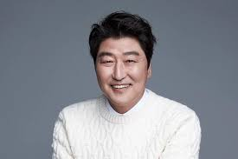

Slide 20
송강호

Slide 21
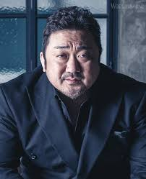

Slide 22
마동석

Slide 23
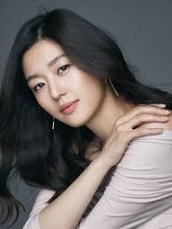

Slide 24
전지현

Slide 25
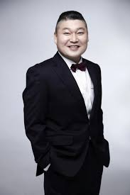

Slide 26
강호동

Slide 27
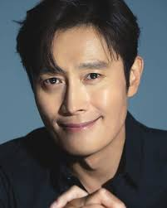

Slide 28
이병헌

Slide 29
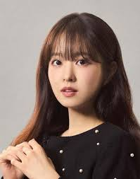

Slide 30
박보영

Slide 31
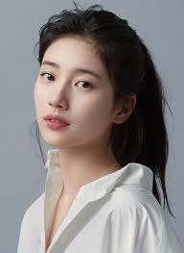

Slide 32
수지

Slide 33
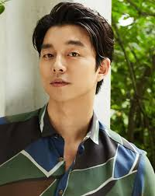

Slide 34
공유

Slide 35
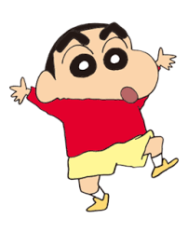

Slide 36
짱구

Slide 37
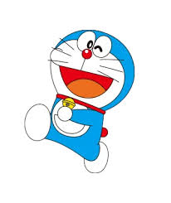

Slide 38
도라에몽

Slide 39
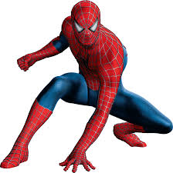

Slide 40
스파이더맨

Slide 41
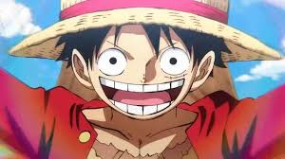

Slide 42
루피

Slide 43
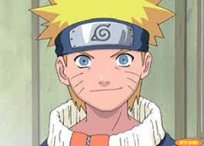

Slide 44
나루토

Slide 45
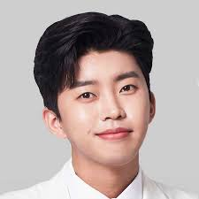

Slide 46
임영웅

Slide 47
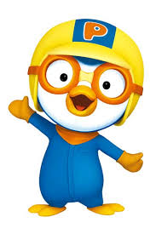

Slide 48
뽀로로

Slide 49
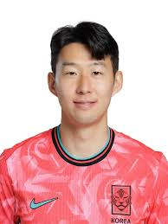

Slide 50
손흥민

Slide 51
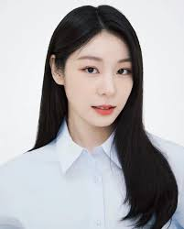

Slide 52
김연아

Slide 53
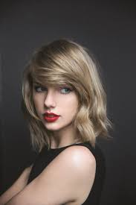

Slide 54
테일러 스위프트

Slide 55
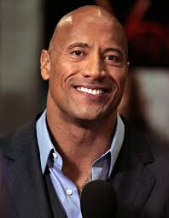

Slide 56
드웨인 존슨

Slide 57
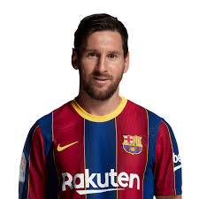

Slide 58
리오넬 메시

Slide 59
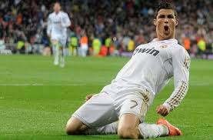

Slide 60
크리스티아누 호날두

Slide 61
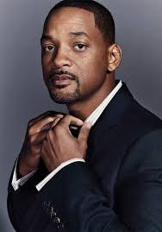

Slide 62
윌 스미스

Slide 63
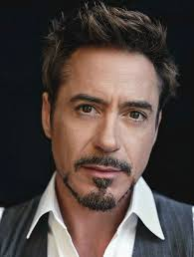

Slide 64
로버트 다우니 주니어

Slide 65
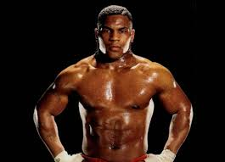

Slide 66
마이크 타이슨

Slide 67
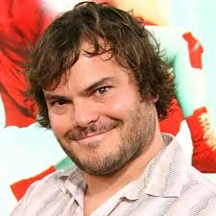

Slide 68
잭 블랙

Slide 69
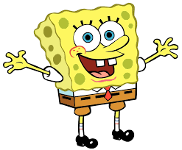

Slide 70
스폰지밥

Slide 71


Slide 72
피카츄

Slide 73
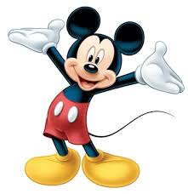

Slide 74
미키마우스

Slide 75
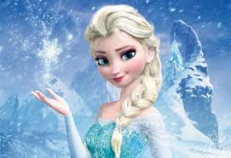

Slide 76
엘사

Slide 77
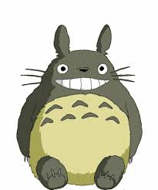

Slide 78
토토로

Slide 79
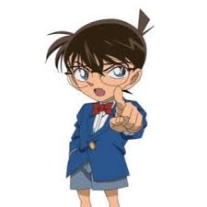

Slide 80
코난

Slide 81
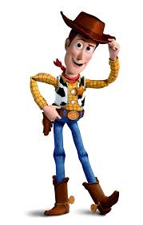

Slide 82
우디

Slide 83
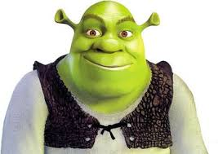

Slide 84
슈렉

Slide 85
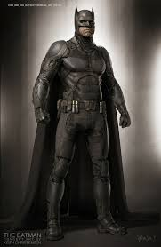

Slide 86
배트맨

Slide 87
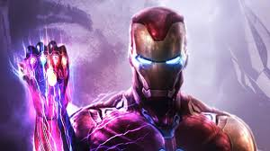

Slide 88
아이언맨

Slide 89
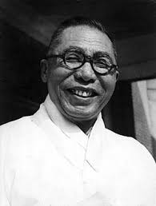

Slide 90
김구

Slide 91
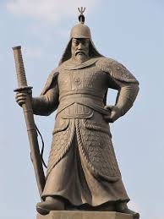

Slide 92
이순신

Slide 93
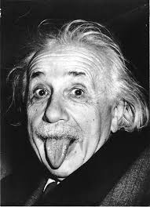

Slide 94
아인슈타인

Slide 95
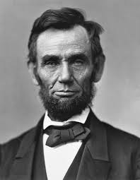

Slide 96
링컨

Slide 97
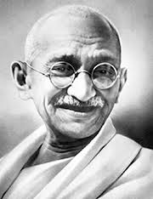

Slide 98
간디

Slide 99
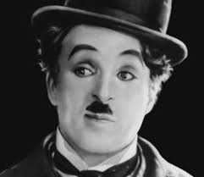

Slide 100
찰리 채플린

Slide 101
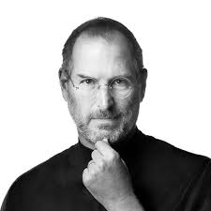

Slide 102
스티브 잡스

Slide 103
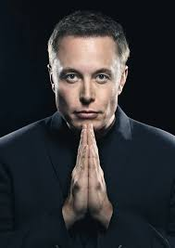

Slide 104
일론 머스크

Slide 105
감사합니다!

